Slide 1
计算机文献管理(二)

Slide 2
内容
文献管理功能有以下几种：
•1. 迅速编辑功能
• 2. 查重：可以对查重的文献进行复制、粘贴、保存
• 3. 分组：有两级目录，可通过组合已有组创建新组
• 4. 检索：多个字段，包括 PDF
• 5. 找全文

Slide 3
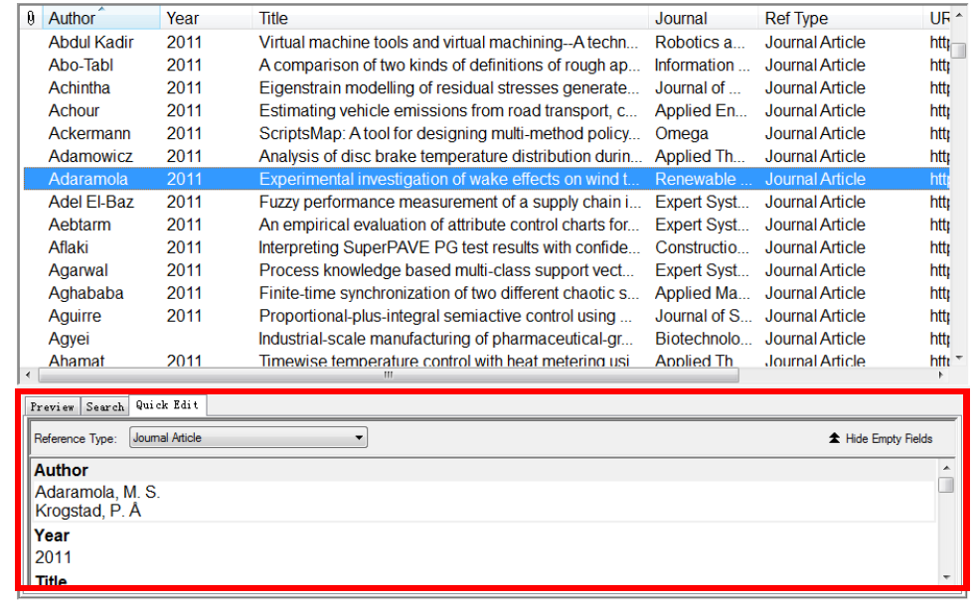
迅速编辑
选择一条文献，在右下方的框中会出现相关的Information，可以直接填写而不用打开Reference，方便快捷。
可在这里直接编辑

Slide 4
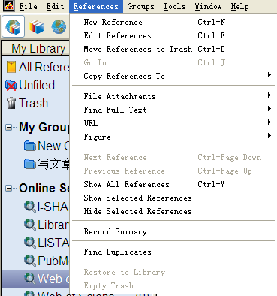
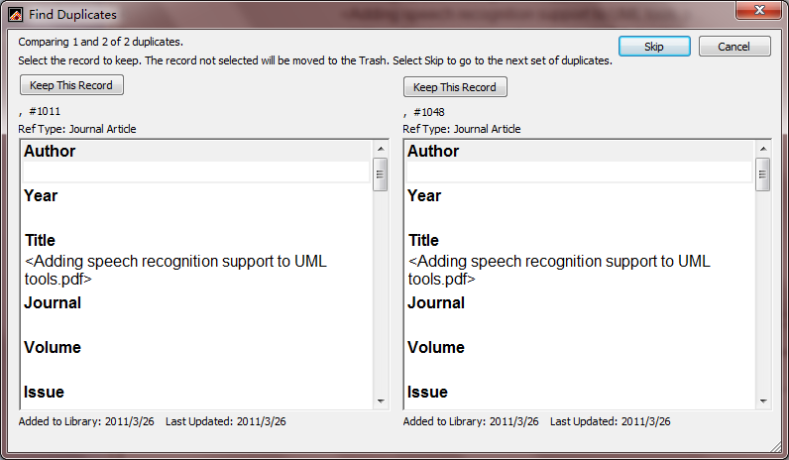
查重
选择 Reference 菜单下的Find Duplicates 选项进行查找重复记录的文献。
可以对查重的文献进行编辑、复制粘贴保存
弹出查重对话框，说明有文章重复了，查重的依据是文章的信息，比如文章的Title。

Slide 5
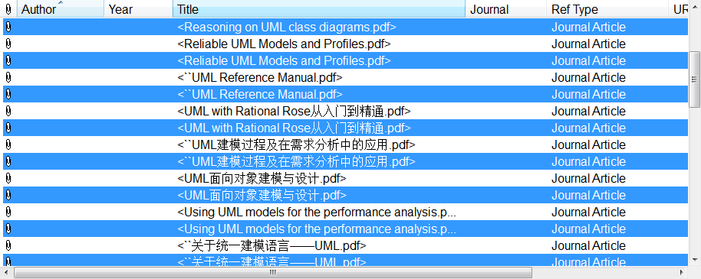
Skip 之后会对重复的文献给予显示。

Slide 6
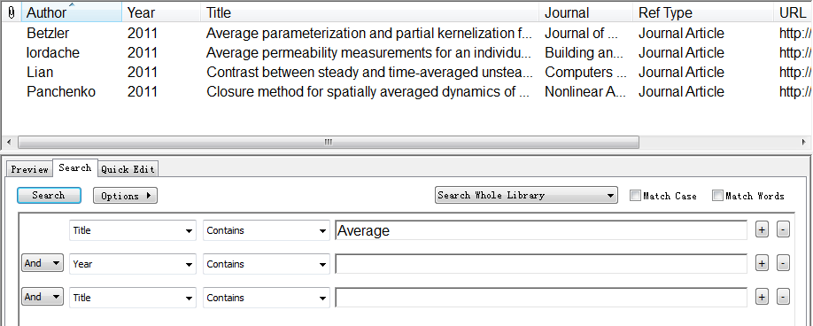
检索
这个中能类似平常我们在图书馆管理系统中的检索功能，或者是全文数据库
的检索功能。其实已经在前面录入文献的部分中提及检索功能，在此简单重复介
绍一下。
在下方的检索框中对文献进行所需要的一些限制，包括年代、作者、标题、
关键字等等，之后选中所要检索的Library，可以在图书馆的All Reference 中进
行检索，因为这样更加全面。结果如下所示。

Slide 7
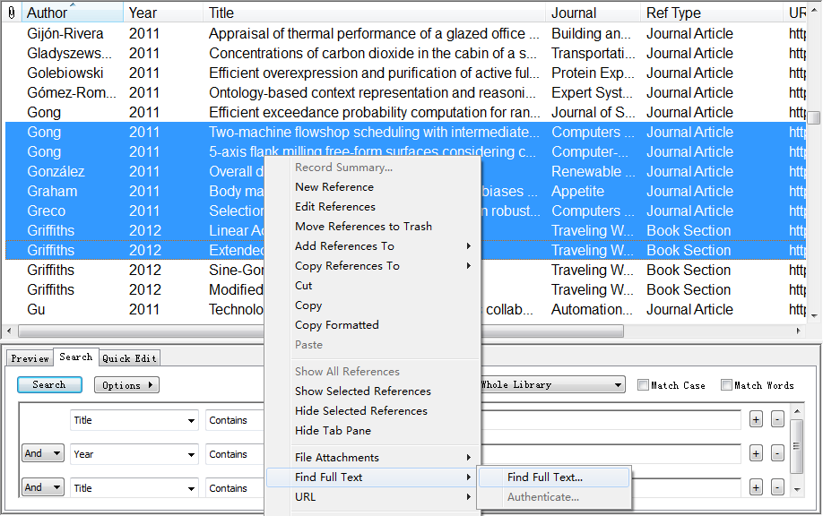
找全文
EndNote 提供了找全文的功能，即Find Full Text。选中要搜索的文献，右击目标选择Find Full Text 即可。

Slide 8
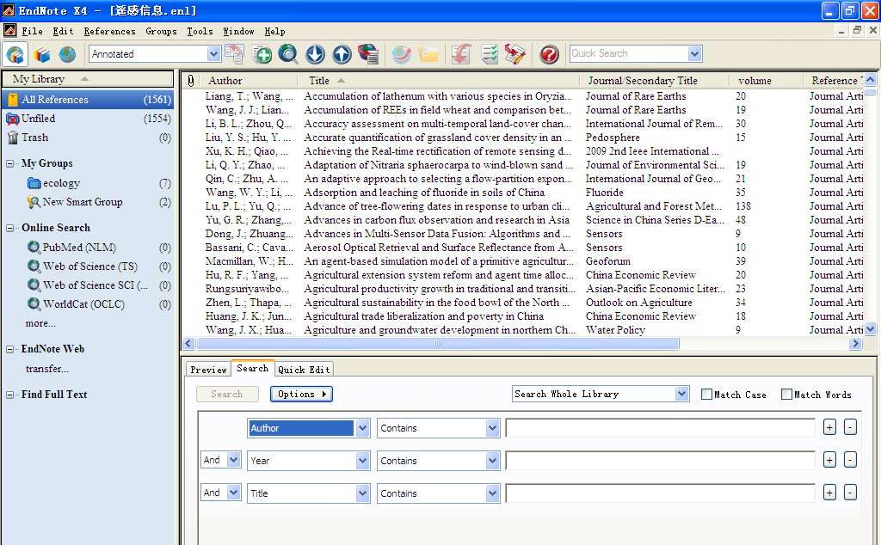
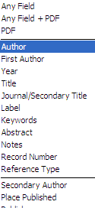
可以对PDF进行全文检索
Endnote X4 的新功能

Slide 9
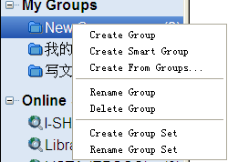
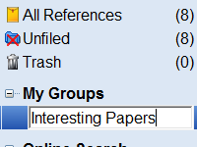
分组
分组有助于帮助我们查找文献，分组的规则相当于在数据库中建立一个共同的属性，从而形成一个类。选择Group 菜单之后可以看到有三种子菜单：Create Group、Create Smart Group、Create From Group。下面我们给出相应说明。
Create Group 是自己建立一个组，可以随意的将目标文献拖入这个组中，比如说可以建立一个叫做Interesting Paper 的组放入自己觉得有意思的文献。

Slide 10
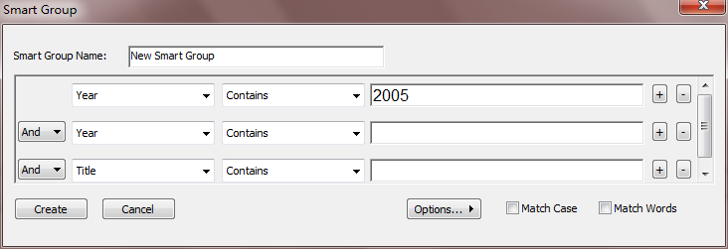
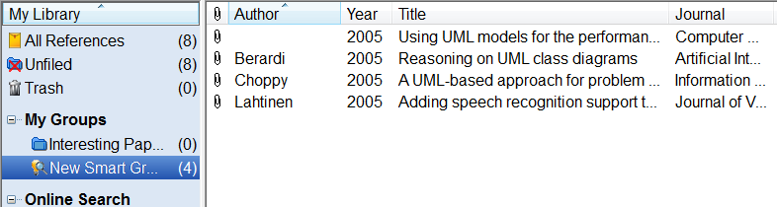
Create Smart Group 可以根据自己给出的约束规则对整个Reference 进行检索，把符合要求的文献自动转入这个组中。比如我们将时间限定为2005 年，在总8 篇文献中会转存4 篇文献。

Slide 11
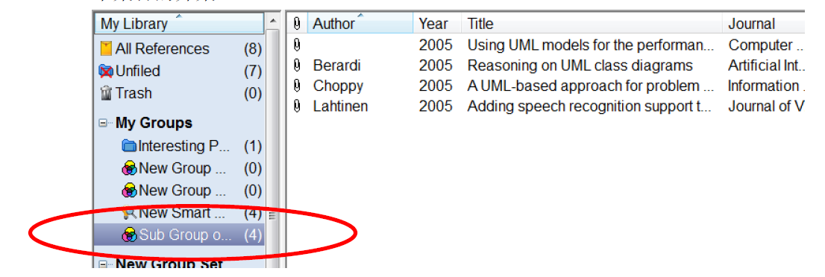
Create From Group 是在已有的组基础上建立一个包含所选组的组，相当于一
个集合的并集。

Slide 12
测一测
Endnote的哪些组一旦产生可自动添加文献：( )
a) Custom group
b) Smart group
c) Group from groups
d) Unfiled group

Slide 13
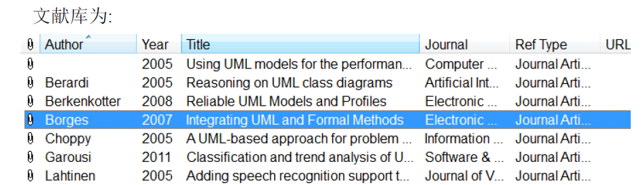
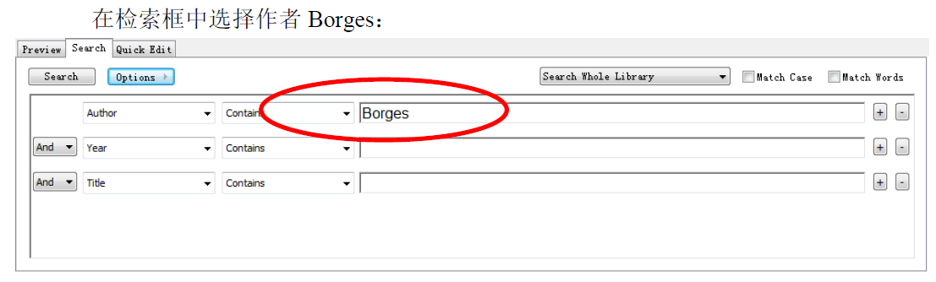
查找文献库的重要作者和重要期刊

Slide 14
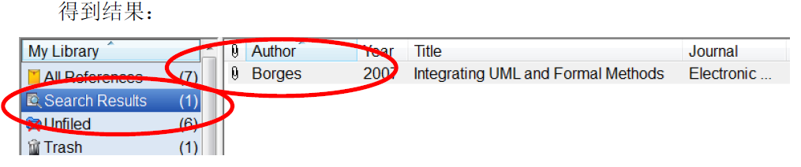
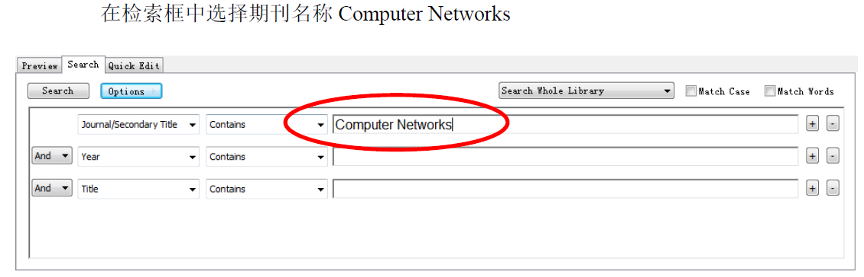

Slide 15
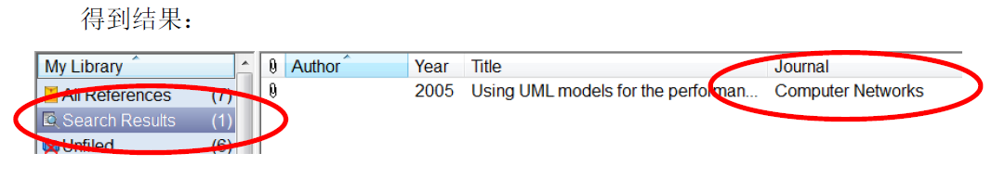

Slide 16
文献引用方法
在论文写作方面 EndNote 也提供了强大的功能：
创建文中引用和参考文献的关联
在 word 中可以编辑、格式化导出文献
在 Endnote 中可以产生word 引用的临时组
从 Word 里导出文献，形成新的library

Slide 17
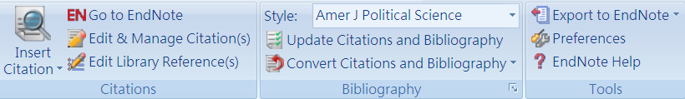
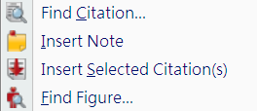
EndNote 嵌入Word 的工具条为：
EndNote X4 工具列功能说明:
Citations 部份 :
点击Insert Citation 会出现以下选项:
查找Endnote中的文献
插入注释( Numbered)
把EndNote library 中所选文献
插入 Word 文档
查找Endnote中的图表

Slide 18

Citations 部份(续) :
返回或打开EndNote library
编辑Word 文档中的引文,通常用于删除引文及其參考文献
修改编辑 EndNote 中相应参考文献, 但第一作者和年代不可修改

Slide 19

Bibliography 部份 :
根据刊名选择参考文献格式
更新参考文献格式

Slide 20

Bibliography 部份(续) :
点击 Convert Citations and Bibliography
会出現以下选项 :
会取消 Word 文档中已格式化的
参考文献只剩引文,可另选 Output Style 后点击Update Citations and Bibliography 更新引文与参考文献格式
投稿时去掉Endnote代码
Word 2007功能

